Slide 1
О первых итогах перехода к новой системе обращения с отходами производства и потребления в Республике Татарстан
Министр строительства, архитектуры
и жилищно-коммунального хозяйства Республики Татарстан
И.Э. Файзуллин

Slide 2
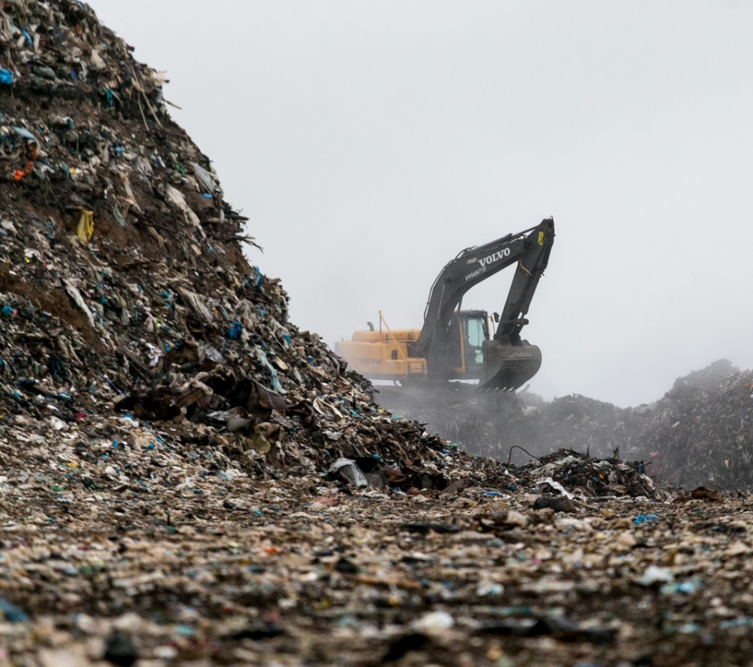
2
Ежегодное образование ТКО
Ежегодно в РТ образуется ТКО:
1 млн. 613 тыс.тонн
12 млн. 443 тыс.куб.м
Остаточный ресурс полигонов ТКО
(от введенных мощностей):
8 млн. 18 тыс.тонн

Slide 3
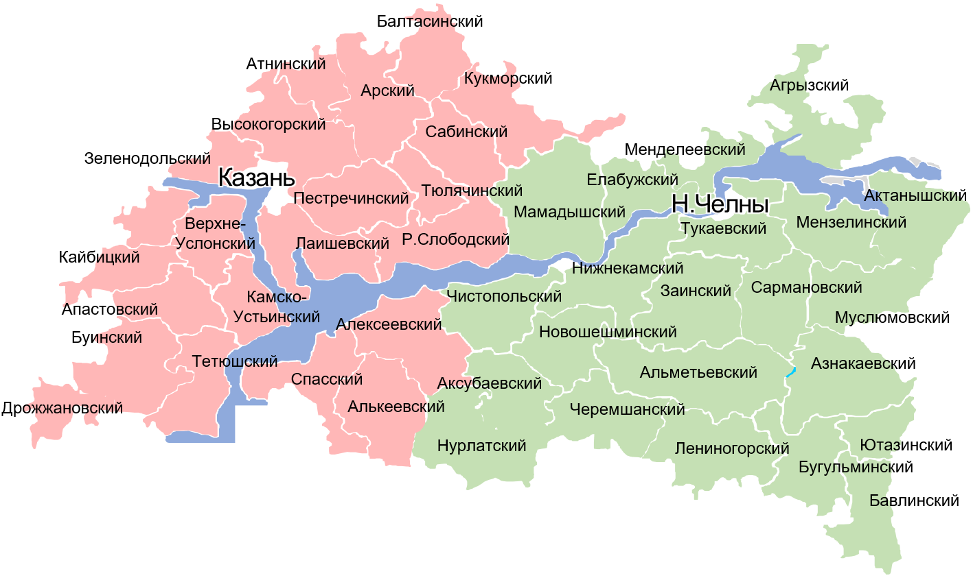
Территориальная схема обращения с отходами Республики Татарстан
3
Восточная зона - 23 МО
Региональный оператор - ООО «Гринта»
Стоимость услуги
по обращению с ТКО
с учетом утвержденных
нормативов:
Многоквартирные дома
71,95 руб.
с чел. в месяц
Индивидуальные жилые дома
Западная зона - 22 МО
Региональный оператор - ООО «УК «ПЖКХ»
78,05 руб.
с чел. в месяц

Slide 4
Единые тарифы региональных операторов на 2019 год
4
Постановлениями Государственного комитета Республики Татарстан по тарифам от 19.12.2018 №10-189/кс и №10-190/кс для ООО «Гринта» и ООО «УК «ПЖКХ» утвержден единый тариф в размере:
365,86 рублей за 1 куб.м (без НДС)
68 место среди субъектов РФ

Slide 5
5
Собираемость платежей за ТКО
на 01.05.2019
 | апрель 2019 | итого на 01.05.2019
Всего по РТ | 91,9% | 88,3%
Всего по РТ | апрель 2019 | итого на 01.05.2019
Восточная зона (Гринта) | 92,6% | 89,4%
Западная зона (ПЖКХ) | 91,1% | 87,0%

Slide 6
6
Заключение договоров между
региональными операторами и потребителями
Региональный оператор | Население, тыс.куб.м |  |  | Прочие потребители, тыс.куб.м
 | План | Факт | % | План | Факт | %
ООО «Гринта» | 4 592,73 | 4 121,45 | 89,74 | 1 141,15 | 560,51 | 49,12
ООО «УК «ПЖКХ» | 4 749,65 | 4 316,13 | 90,87 | 1 959,63 | 1 166,61 | 59,53
Итого | 9 342,38 | 8 437,58 | 90,32 | 3 100,79 | 1 727,12 | 55,70

Slide 7
7
Планируемые объекты инфраструктуры
в обеих зонах деятельности региональных операторов
39 мусороперегрузочных станций;
1 железнодорожный мусороперегрузочный терминал;
6 мусоросортировочных станций;
5 межмуниципальных полигонов ТКО (МПП);
1 завод термического обезвреживания ТКО.

Slide 8
Спасибо за внимание!

